Slide 1
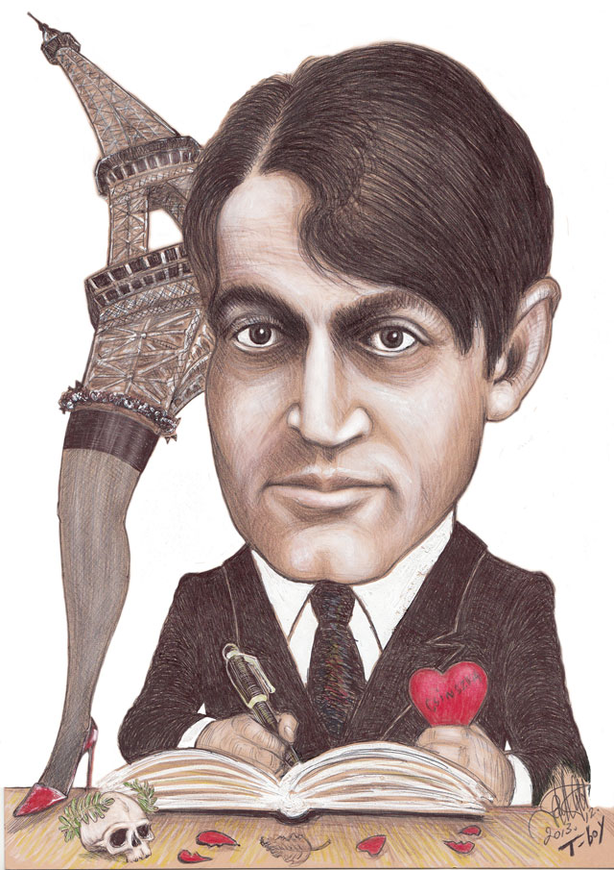
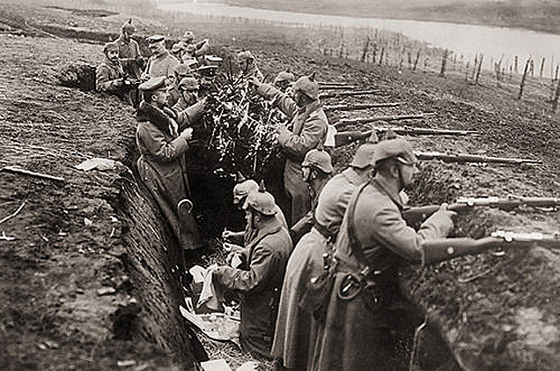
Ady Endre betegsége egyre inkább elhatalmasodik, káros szokásai tovább rontják egészségi állapotát. Feleségével, Boncza Bertával, egyre inkább a magányt és a belső nyugalmat keresi, ezért egyre több időt töltenek Csucsán, a Boncza család vidéki házában. Háborúellenes versei 1918-ban, A halottak élén kötetben jelennek meg.
Az első világháború kitörésekor a közvélemény optimista volt, gyors sikereket vártak. Ezzel szemben Ady már a kezdetektől fogva háborúellenes. Előre félti az országot a következményektől.

Slide 2
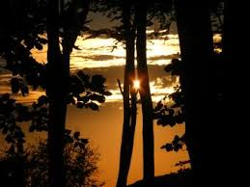
Emlékezés egy nyár-éjszakára
A vershelyzet visszamegy a háború elejére, hiszen a lírai hős a háború kitörésének éjszakáját idézi fel. Már ezen az éjszakán jelen vannak az olyan baljós jelek és előérzetek, amelyekből a jövőre lehet következtetni, az egész szövegtest egy hatalmas látomássá válik: a múlté és a jövőé egyaránt. A versben fontos szerepet kap az ismétlés és a fokozás. A refrén: "Különös,/Különös nyár-éjszaka volt„ folyton új jelentésrétegeket vesz fel. A mű elején egy kozmikus változás előjelei jelennek meg. A második versszakban szokatlan, de mégis hétköznapi események történnek: furcsa álmok, a kutya elkóborlása, ám egyre komolyabb fantasztikusabb dolgok következnek:
A háborúban minden megzavarodik, minden összekuszálódik, az értelem szerepe csökken, minden érték elpusztul, de a legnagyobb bűn az életek semmibe vétele, az erkölcsi világrend megfordulása. A vers végén az apokalipszis, a világ végének képei jelennek meg.

Slide 3
Krónikás ének 1918-ból
A műben fontos szerepet kap az archaizálás. A költő szándékosan régebbi műfajban, régies nyelvezeten írja a művet, mellyel egyértelműen az elmaradottságot szimbolizálja. A versforma is régi, 16. századi: négyütemű, 5/6 felezésű tizenegyesek sorakoznak egymás után. Az ősi bokorrímeket eltúlzó halmazrímelés jellemzi: 38 sor végén tűnik fel a „űlnek” ragrím.
A szóismétléseknek is nagy szerepe van a versben: az "ölnek" (4) és a "jaj" (5) szavak nagy hangsúlyt kapnak. Az emberség már teljesen kihalt az emberekből, s Ady szerint ezzel teljesen eltörpülnek, lesüllyednek, még az állatokénál is alacsonyabb szintre.

Slide 4
Mag hó alatt
Ez a vers a reményre utal. A mag a telet a hótakaró alatt túléli és tavasszal újraéled. Ady ezzel a körforgást ábrázoló természeti képpel mutatja be, hogy az értékeket is így kell átmenteni a tegnapból a jövőbe. A mag az életet szimbolizálja, a feltámadás pedig az élet rendje. Tehát az emberiség is túléli, akárcsak a mag, mert az élet elpusztíthatatlan.
A tél a pusztuláshoz, a káoszhoz, a tavasz és a mag motívuma az újjászületéshez, a sarjadáshoz kapcsolódik. A világ örök rendjének, körforgásának részeként a természet és az emberi élet értékei egyaránt újjászülethetnek.

Slide 5
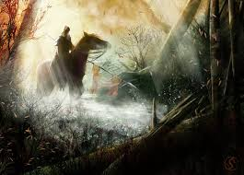
Az eltévedt lovas
Az eltévedt lovas egyike Ady szimbolista költeményeinek. A lovas lehet Magyarország szimbóluma, az egész emberiség szimbóluma, vagy akár a magára maradó egyén szimbóluma. Ebben a műben a költő az emberiség eltévedését, útvesztését jeleníti meg, hiszen az egész vers arról vall, hogy a háború a maga szörnyűségeivel az emberiség végzetes eltévelyedése.
A jövő eltűnik a versből, a lovas útja az eltévedés miatt céltalan és kilátástalan. A táj, amin keresztülhalad kísérteties, történelem előtti szörnyek élnek benne. A ködös tájban erősebb hanghatások jelennek meg, inkább halljuk, mintsem látjuk az eseményeket.

